Slide 1
國立臺北護理健康大學 健康事業管理系 四技實習前說明會
112.12.06

Slide 2
實習單位(第一階段確定名單)(1/4)
地區 | 實習單位名稱 | 名額 | 通過名單 | 備註
北 | 衛生福利部桃園醫院 | 4 | 陳凱琦 鍾小婷 謝少堂 張筱葳 | 醫行室2位學生 洗腎室2位學生
 | 敏盛綜合醫院 | 1 | 張晏瑄 | 人事組、品管中心、 病歷組、門住組 （報到當天提供日程表） ※請詳閱敏盛醫院提供之實習須知檔案

Slide 3
實習單位(第一階段確定名單)(2/4)
地區 | 實習單位名稱 | 名額 | 通過名單 | 備註
中 | 中國醫藥大學附設醫院 | 2 | 陳玟萱 林言襄 | 實習前需先填妥以下表單https://apply.lib.cmuh.org.tw/
 | 衛生福利部豐原醫院 | 1 | 廖汶宜 | 醫務行政室(病歷、掛號批價)、社區健康中心、品管中心、教學研究部、人事室、人事室、總務室、管理中心 ※請詳閱豐原醫院提供之檔案

Slide 4
實習單位(第一階段確定名單)(3/4)
地區 | 實習單位名稱 | 名額 | 通過名單 | 備註
南 | 奇美醫療財團法人奇美醫院 | 1 | 吳家霖

Slide 5
實習單位(第一階段確定名單)(4/4)
地區 | 實習單位名稱 | 名額 | 通過名單 | 備註
東 | 台灣基督教門諾會醫療財團法人門諾醫院 | 1 | 湯芷玲 | 病歷課 ※不需體檢

Slide 6
實習單位(第一階段確定名額)(1/3)
實習單位名稱 | 名額 | 通過名單 | 備註
台北市立聯合醫院 （院本部） | 13 | 邱紀瑄、傅鎂涵、陳佩諭、藩阡容、陳又綺、林幸榆、沈暉容、林佳慧、張雅瑄、黃甄翔、張庸銓、張家維、吳佳穎 | 醫療事務室 員工協助暨關懷專案辦公室 企劃行政中心 人文創新書院 昆明防治中心愛滋病防治組、衛教企劃組(昆明院區)
台北市立聯合醫院 （中興院區） | 2 | 林采蓁 蔡以宸 | 醫事課門住診組+病歷組
台北市立聯合醫院 （仁愛院區—行政中心） | 4 | 陳姿岑、李慶芸、林子真、燕永嫻 | 安排實際服務場域提供見習及觀摩，將運用課堂所學與實務連結並提供創新服務 (需配合行政中心下之各科室輪調)

Slide 7
實習單位(第一階段確定名額)(2/3)
實習單位名稱 | 名額 | 通過名單 | 備註
台北市立聯合醫院 （陽明院區） | 13 | 謝旻樺、邱奕璇、張榕芝、廖仲恆、羅孟佳、方之妍、吳采儀、蔡莉婕、李珞綺、涂品宥、戴依莛、邱品如、趙敏喻 | 企劃課、社整科、家醫科、病歷室、神經內科、醫事課
台北市立聯合醫院 （忠孝院區） | 3 | 查紫欣、李嘉珉、吳心誼 | 需配合輪調至不同科室進行實習
台北市立聯合醫院 （林森中醫昆明院區） | 1 | 郭建葳 | 醫事課
※請詳閱聯合醫院提供之實習報到注意事項

Slide 8
實習單位(第一階段確定名額)(3/3)
實習單位名稱 | 名額 | 通過名單 | 備註
富康活力藥局 | 16 | 黃鈺婷 陳怡華 張瀞文 趙蓉馨 呂沛霖 蔡佳芸 黃佳瑜 連柏翰 林兆哲 張晉洋 林彥昇 許士恩 蕭子芸 蔣程羽 林泓纁 王佑新 | 須修畢「營運智慧概論」，門市分發須待期中考後由單位分發。 ※不用體檢，但需紙本繳交以下資料至系辦，將由系辦掛號寄件給富康活力藥局。 繳交資料如下： 1. 身分證正反面影本 2. 國泰世華帳戶影本 3. 2吋照片1張 ※請同學在12/21(四)中午12:00前繳交至系辦

Slide 9
實習單位(面試單位確定名單)(1/2)
實習單位名稱 | 名額 | 通過名單 | 備註
皮爾森數據公司 | 1 | 簡于靜 | 自提單位
資達科技股份有限公司 | 1 | 賴弘岷 | 自提單位
康詠衛生資訊有限公司 | 1 | 李奇安 | 自提單位
銳準生醫股份有限公司 | 2 | 魏曼如 何佩庭
慧誠智醫股份有限公司 | 1 | 林冠妤

Slide 10
實習單位(面試單位確定名單)(2/2)
實習單位名稱 | 名額 | 通過名單 | 備註
杏一醫療用品有限公司 | 3 | 李芃穎（三重醫院店） 蔡宜薰（台北新光店） 游心越（振興院外店）
維康醫療用品 | 4 | 劉家螢（維康新光店） 柯維恩（維康新光店） 吳彥槿（維康振興店） 李語宸（維康振興店） | 由各店店長和同學手機連繫確切的報到時間和地點。

Slide 11
實習單位(第二階段名額)(1/3)
實習單位名稱 | 名額 | 實習單位 | 備註
基督復臨安息日會醫療財團法人臺安醫院 | 2 | 健診中心/職安室 | 請詳閱臺安醫院提供之檔案
振興醫療財團法人振興醫院醫療 | 2 | 醫療品質管理中心
國泰醫療財團法人國泰綜合醫院 | 1 | 教學部/醫療事務組 | 請詳閱國泰醫院提供之檔案
衛生福利部臺北醫院 | 1 | 管理中心/總務室
衛生福利部雙和醫院 (委託臺北醫學大學興建經營) | 2 | 教學部(1名)/醫務部 (1名) | 請詳閱雙和醫院提供之實習須知檔案
新北市立聯合醫院 (三重院區) | 2 | 醫療事務室/醫品中心/教研部/企劃室/工務室/社區醫學部 | 履歷上填寫志願序媒合

Slide 12
實習單位(第二階段名額)(2/3)
實習單位名稱 | 名額 | 實習單位 | 備註
臺北市立萬芳醫院 （委託財團法人臺北醫學大學辦理） | 1 | 健康管理中心 | 詳見萬芳醫院見實習須知 ※報到14天前至線上完成填列「見實習基本資料表」並上傳相關資料
新光醫療財團法人新光吳火獅紀念醫院 | 9 | 輪調單位: 品管課/企劃課/癌防中心/病歷課/人力資源部/事務課/教學部/醫事課/採購課/保管課/國際醫療/健康管理部 | 實習單位 報到當天知悉
台灣基督長老教會馬偕醫療財團法人馬偕紀念醫院 | 1 | 台北院區 | 報到當天知悉
臺北市政府衛生局 | 1 | 健康管理科
醫療財團法人徐元智先生醫藥基金會亞東紀念醫院 | 2 | 人力資源處/健康管理中心/秘書處/稽核處/企劃處&公關室/會計處/醫療事務處/職業安全暨總務處/資材處/社區健康發展中心/品質管理中心/教學部 | 依學生意願協助進行媒合，實習單位工作內容可參考簡報。 (非能符合學生需求) ※請詳閱亞東醫院提供之實習須知檔案

Slide 13
實習單位(第二階段名額)(3/3)
實習單位名稱 | 名額 | 實習單位 | 備註
天主教耕莘醫療財團法人耕莘醫院 | 2 |  | 報到當天知悉
國立臺灣大學醫學院附設醫院 | 1 | 品質管理中心 | 請詳閱臺大醫院提供之實習要點檔案
國防醫學院三軍總醫院 （內湖院區） | 1 | 醫務企劃管理室醫品組 教學部

Slide 14
第二階段實習單位-需注意事項
實習單位所公告之實習相關資訊已整理後上傳至系網的實習專區，請同學自行下載並詳細閱讀。
需繳交之相關表單及檔案，將於說明會後上傳至系網，請同學自行下載填寫，並於規定時間內繳交給班代，班代整理後再交給系辦。

Slide 15
第二階段實習單位-需注意事項
實習資料電子檔請於12/14(四)17:00前交給班代。
體檢部分為符合多數單位三個月內的期限，請12/6(三)後開始至醫院檢查。
體檢報告最晚於12/27(三)17:00前掃描電子檔後繳交給班代。
※所有資料皆以實習機構-個人資料夾為單位，請同學留意
※請二班班代於12/6(三)17:00前寄送實習名單給系辦助教(chunfong@ntunhs.edu.tw)

Slide 16
健管系實習系統
登入健管系實習系統
帳號：學號
密碼：身分證字號（開頭第一個字母需大寫）
範例：
健二二C 123456789 王小明
登入帳號：123456789
密碼：A123456789
※待系統完成後會再請同學登入

Slide 17
準備重要資料(全部同學)
實習履歷(包含單位提供之履歷) *註:已繳過履歷者免繳(12/14(四)17:00前)
體檢報告資料(12/27(三)17:00前)
其他學生實習相關資料(12/14(四)17:00前)
繳交方式：
履歷、體檢報告與相關資料交給班代(實習機構-個人資料夾)
Notes:
日期還未改

Slide 18
實習履歷、體檢報告與其他須繳交資料
表單請上學校系網自行下載
(學校首頁→教學單位→健康事業管理系所→實習專區→ 四技實習表單)
繳交方式：
履歷、體檢報告與相關資料交給班代(實習機構-個人資料夾)

Slide 19
每位實習生須留存疫苗施打證明
多數醫院都已規定至少需打滿3劑，若同學尚未打滿者建議盡快排程施打，依照上屆的經驗，沒有符合規定的同學有可能會無法進入實習單位導致延後實習，有的單位會規定疫苗施打狀況符合前每週都需要PCR檢測，若非身體狀況不允許，建議同學要去施打疫苗並提供最新版的小黃卡。
※若有特殊狀況，無法施打疫苗者可與系辦助理聯繫，
會協助與單位溝通
PPT模板 http://www.1ppt.com/moban/
Notes:
https://www.ypppt.com/

Slide 20
實習資料檔案命名方式
1.資料夾命名方式為〝班級 學號 姓名〞(中間空一格區隔)
範例：健四四A 123456789 王小明
2.檔案命名方式為〝班級 姓名-表單名稱〞
範例：健四四A 王小明-實習履歷表
健四四A 王小明-體檢報告
健四四A 王小明-疫苗施打證明

Slide 21
實習資料檔案命名方式
※112年12月14日17:00繳交資料期限截止後，若有需要修正或更新者，請於繳交新檔案時於原檔案名稱後加入修正日期。
範例：健四四A 王小明-實習履歷表-1121214
★為方便資料整理，資料夾與檔案命名方式請嚴格遵照以上規則，若有不符規定者，將請班代協助修正，謝謝。

Slide 22
實習說明
四技(98人) | 四技(98人)
學分 | 9
實習時程 | 14周
分組 | 各實習機構為一組
實習起迄時間 | 113年2月19日至112年5月24日 (國定假日放假，以機構為主) 每週5天(週一~週五) 每天8小時(按實習機構上下班時間)

Slide 23
繳交作業
項目 | 份數 | 繳交日期 | 繳交對象 | 備註
實習規劃表 | 1份 (週一 6pm前) | 2/26 | 本系負責教師 | 以個人為單位繳交，但可團體討論。如附件二十一。
實習日誌 | 共14份 每週一 (6pm前) | 2/26、3/4、3/11、3/18、3/25、4/1、4/8、4/15、4/22、4/29、5/6、5/13、5/20、5/27 | 本系負責教師 | 學生每日記錄， 如附件三。
實習週誌 | 共6份 隔週一 (6pm前) | 3/11、3/25、4/8、4/22、5/6、5/20 | 本系負責教師 | 可以團體或個人 一份，視機構老師 規定，如附件四。
「工作體驗」書面報告、事件分析或小專題 | 共1份 | 5/27 | 實習機構老師 本系負責教師 | 每位同學一份，繳交項目視機構老師規定，如附件五、附件六。

Slide 24
成績評值
 | 評 值 項 目 | 分 數
實習機構 教師 | 1.機構實習表現 專業知識(12%)、工作能力(12%)、工作態度(12%)、工作表現(9%) | 45%
 | 2.工作體驗書面報告或事件分析或小專題 | 15%
 | 3.學士班核心能力指標達成評值 | 40%
 | 總 計 | 100%
本系教師 | 4.實習規劃表、實習日誌、週誌 | 50%
 | 5.工作體驗書面報告或事件分析或小專題 | 50%
 | 總 計 | 100%
實習總負責老師 | 實習前準備過程與實習期間表現 | 100%
總成績(實習機構60%，學校30%、實習總負責老師10%)
Notes:
P.4與P.19的評分比重數據不一樣

Slide 25
請假單最後要上傳至健管系實習系統 若可以補班，則不需請假
請假必須經由機構教師與系上教師同意始可為之
學生應按時上、下班（未經機構輔導教師同意，不得任意更改上下班時間），若有遲到早退，超過15（含）分鐘者或依該單位規定，每次扣實習總分1分；請假者，每日扣實習總分2分；若不假缺席，每日扣實習總分5分，未事先辦妥請假或未准假前即離開工作單位者，視同不假缺席。
1.1 若遲到早退嚴重者，經該單位/機構老師反應，將進行輔導並擬延長實習時數，產生之相關費用將由學生自行負擔。

Slide 26
請假單最後要上傳至健管系實習系統 若可以補班，則不需請假
請假必須經由機構教師與系上教師同意始可為之
實習期間若需請假，需依以下規範辦理，所有請假時數將入缺席時數(公假、喪假、兵役假除外)。實習期間以儘量不請假為原則，如確屬必要，經實習機構之單位主管或負責人員及課程負責老師同意後，始可請假。實習期間請事假次數不得超過7次。
2.1 公假認定原則：除學校申請及就業相關活動(限一次)，或其他因公需要如兵役體檢、兵役抽簽，其餘一律不得請公假。公假須於事前檢具相關證明文件辦理。

Slide 27
請假單最後要上傳至健管系實習系統 若可以補班，則不需請假
請假必須經由機構教師與系上教師同意始可為之
學生請假，事假或公假至少於一週前提出申請，病假至少應於上班前通知機構輔導教師及本系負責老師，事後依規定完成紙本請假手續(請自行至系網下載填寫)並附上證明文件，未事先辦妥請假或未准假前即離開工作單位者，視同不假缺席。
請假缺席時數累積超過10天者，或不按請假規定請假三次
(含)以上者，停止實習。

Slide 28
返校修課注意事項
若學生於週一至週五白天須返校修課，請依規定填寫實習學生返校修課申請表(附件20)，並經實習機構老師同意後才可進行，但僅限半天，且須依機構要求進行補班，倘若修課期間不假缺席3次或請假超過4次者，該課程予以零分計算。

Slide 29
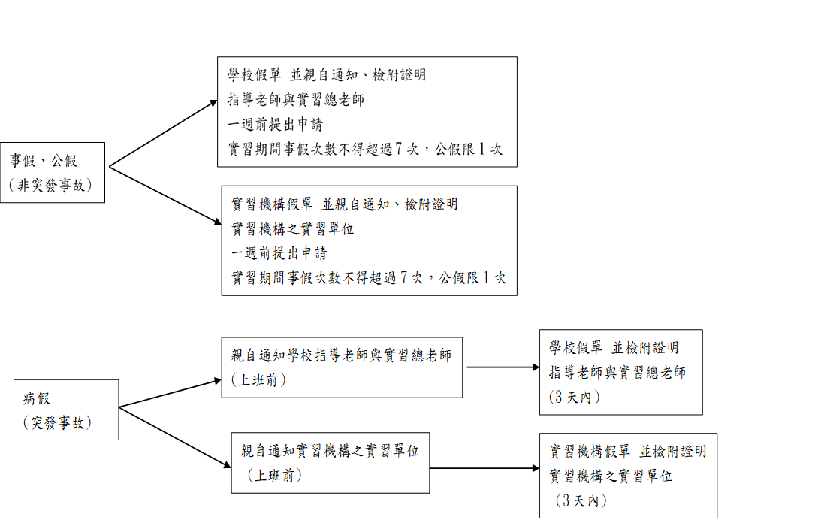
請假流程圖
圖1 國立臺北護理健康大學健康事業管理系健康照護實習請假流程
※若實習單位另有規定，請依單位規定辦理。

Slide 30
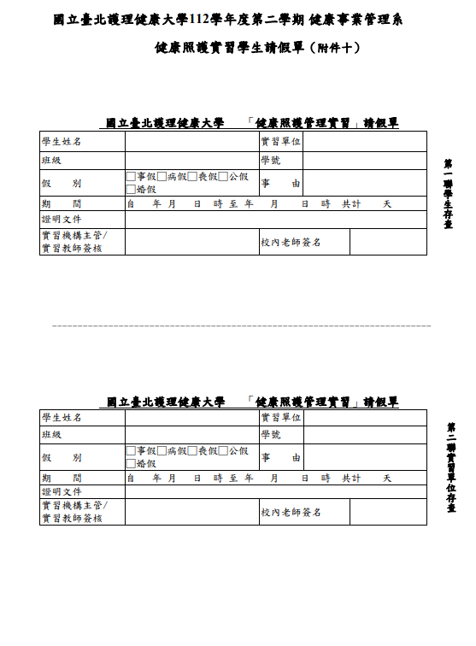
實習請假單
系網 → 專業實習 → 實習四技相關表格 →112學年四技實習。

Slide 31
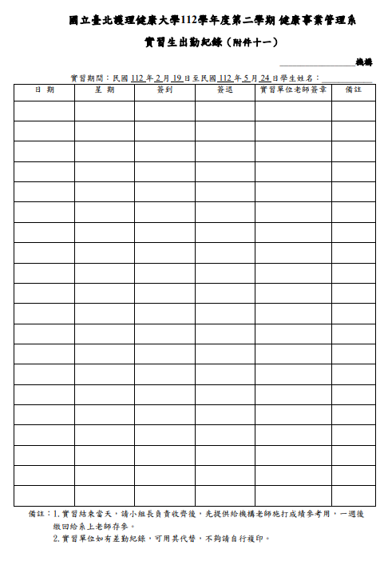
出勤紀錄表
實習結束後1週，由小組長收齊請機構教師簽名後，掃描上傳至iClass。
實習單位如有差勤紀錄，可用其代替。

Slide 32
重要公告
實習相關事項及表單皆在系網公告
(學校首頁→教學單位→健康事業管理系所→活動資訊→
專業實習→實習最新消息)
名牌 (依單位規定，若需自行準備，格式放系網)
實習計畫(系網上自行下載)*相關事項實習手冊上皆有說明
第一天報到相關資料(實習前會再整理並上傳至系網)
*請注意班代通知!

Slide 33
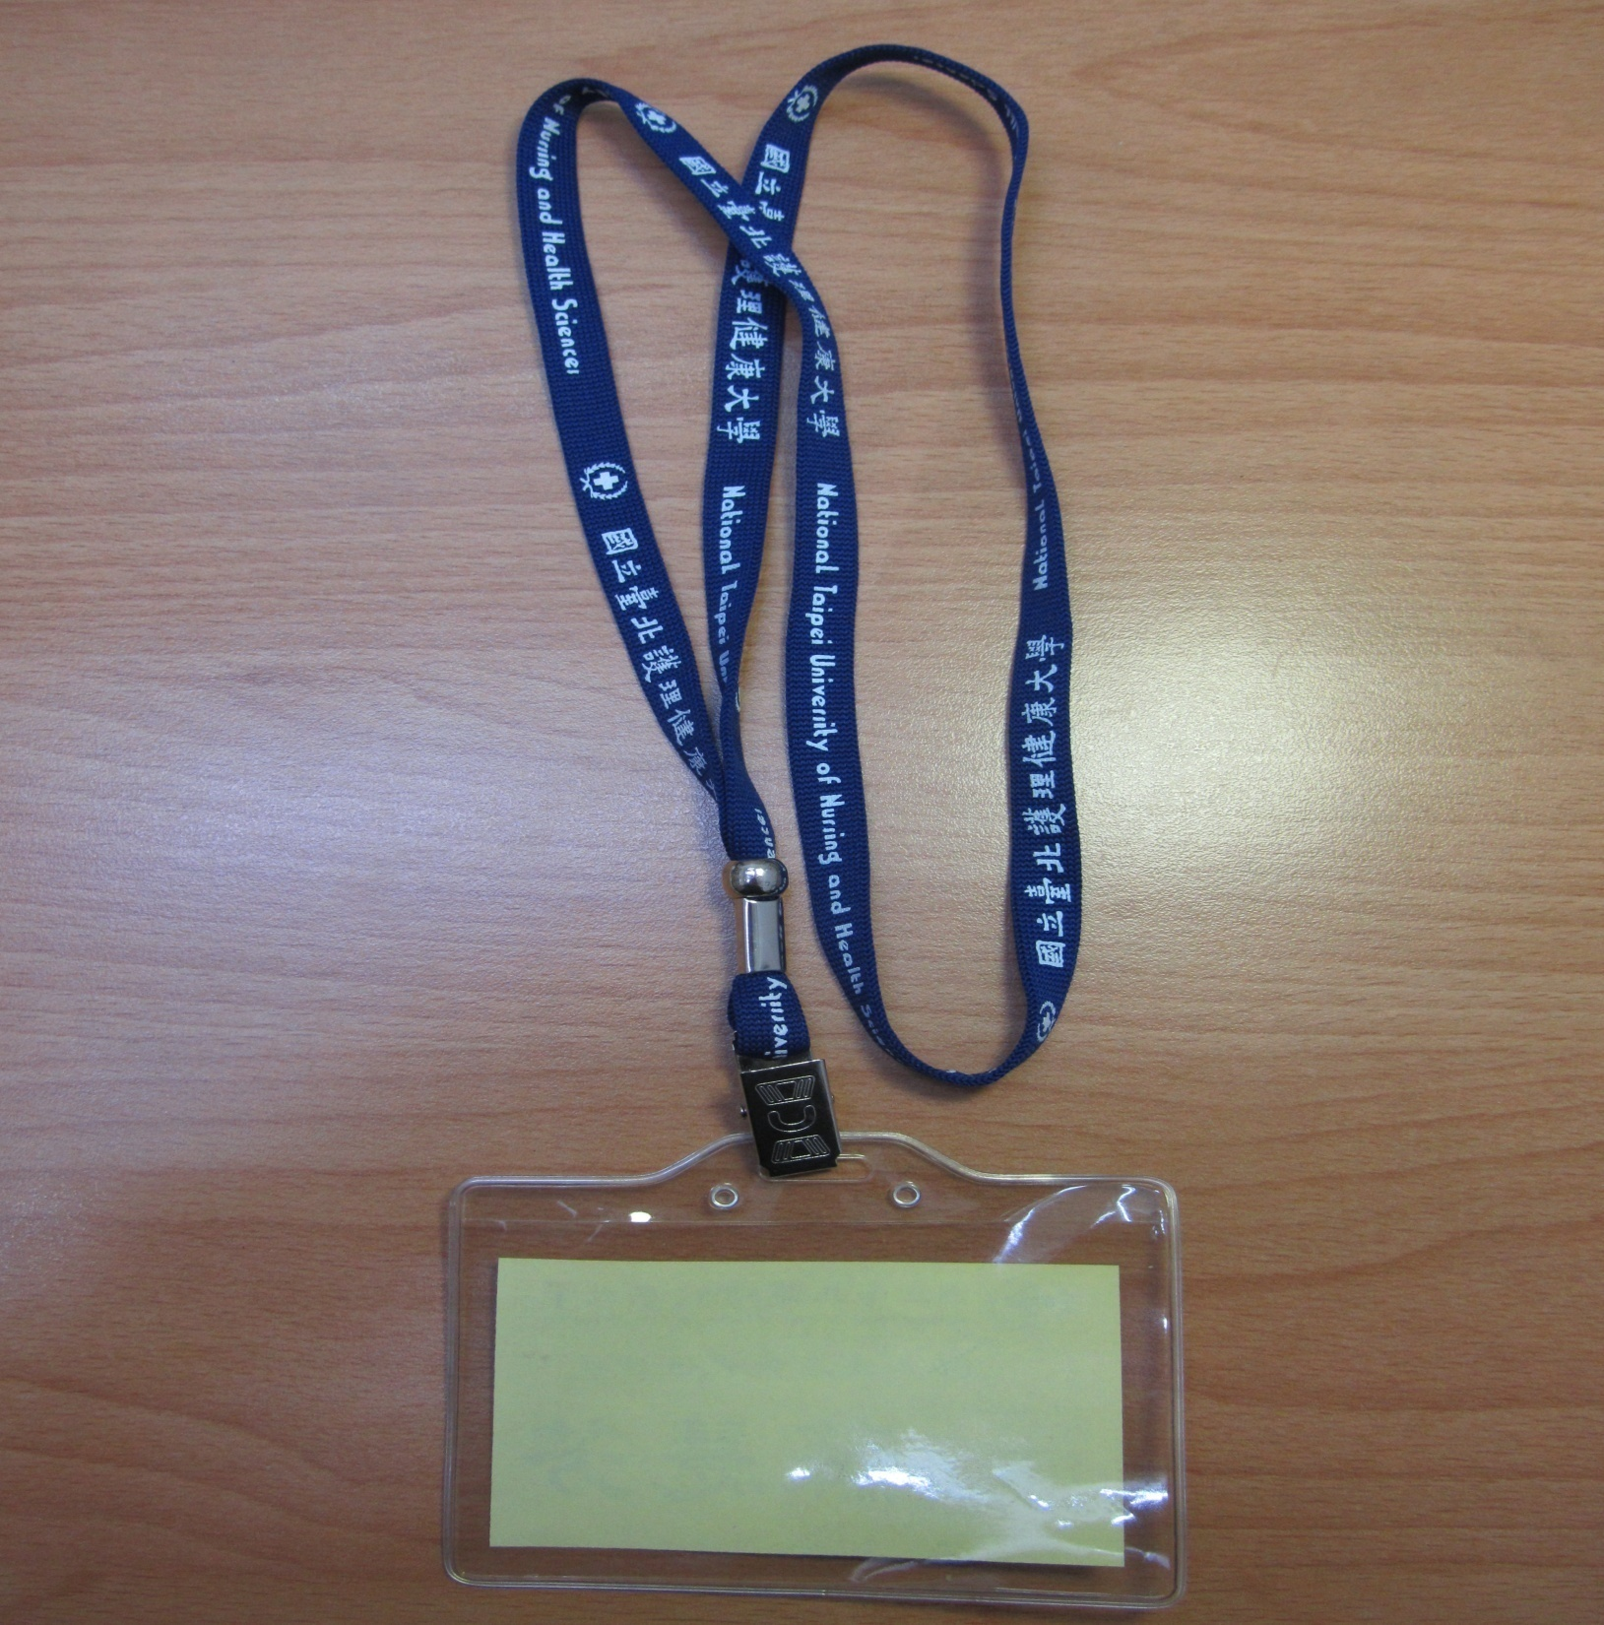
實習名牌
視單位需求自備
國立臺北護理健康大學
健康事業管理系
班級：健四四A
姓名：林志玲

Slide 34
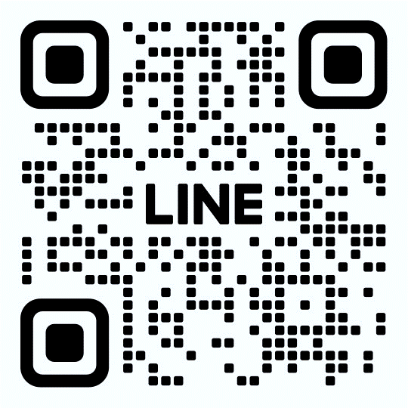
ANY QUESTION?
若同學對於實習有任何問題可至健管系官方LINE詢問，將視問題採個別回復或統一由班代轉知
LINE ID：@opq5498p
健管系LINE官方帳號
※請同學發問前先詳讀實習手冊！

Slide 35
老師的叮嚀
試想如果自己是正職，如何適當的處理不會做、不想做、做不好、做不到等情形。
在實習期間的一言一行，代表北護健管系，也代表你個人!!
〜〜態度決定你的高度〜〜

Slide 36
THE END
※此簡報將放置系網「專業實習」專區

